Slide 1
Universidad Nacional guillermo brown
Trabajo práctico integrador
Cliente de correo
●Lucas Canella
●Pablo Blanco
●Raul anriquez
●profesor: Angel Leonardo Bianco
●materia: estructura de datos
●año:2025

Slide 2



Introducción
Desarrollamos un cliente de correo con la capacidad de gestionar mensajes, carpetas y prioridades, simulando el funcionamiento básico de un sistema de correo electrónico.
Además, implementamos funcionalidades que permiten organizar la bandeja del usuario, realizar búsquedas y administrar el contenido de manera eficiente.
También incorporamos una simulación del envío de mensajes entre distintos servidores, utilizando una red modelada como un grafo dirigido y un recorrido BFS, lo que permite mostrar cómo un correo puede viajar a través de varios dominios hasta llegar a su destino.

Slide 3
Arquitectura del Sistema
Mediante el uso de la Programación Orientada a Objetos (POO), el sistema se estructura en diversos módulos que colaboran entre sí para simular el funcionamiento completo de un cliente de correo electrónico. Cada clase cumple una responsabilidad clara dentro de la arquitectura, juntos logran un diseño modular, extensible y fácil de mantener.

Slide 4
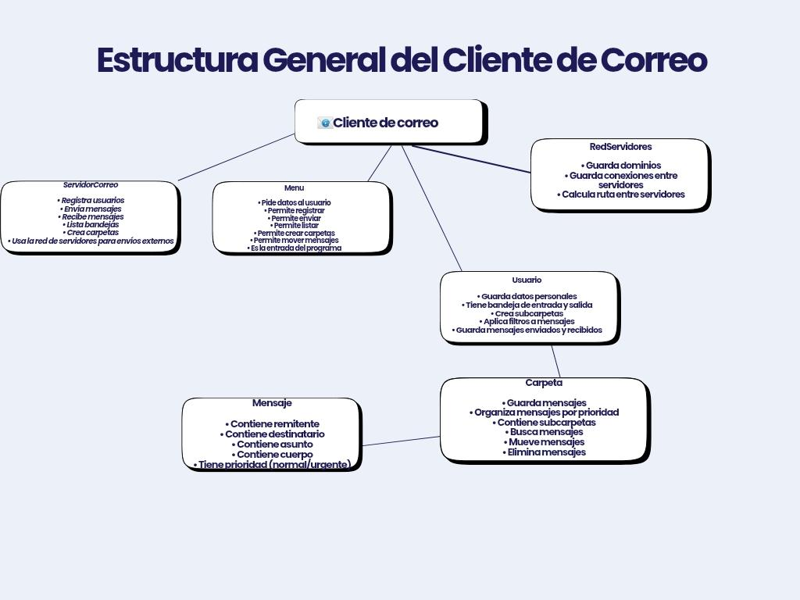
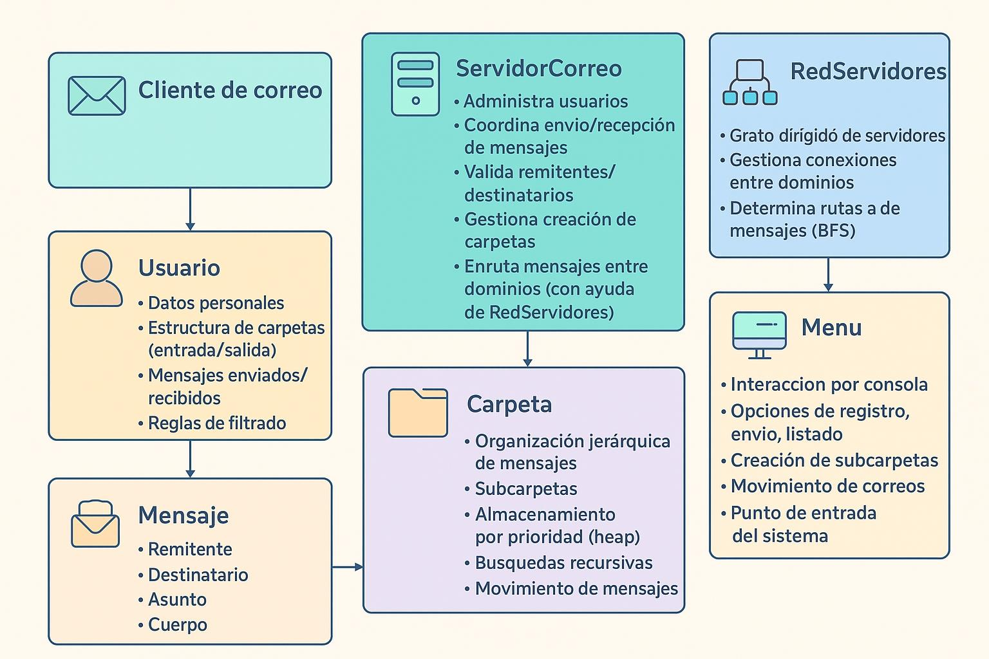

Slide 5
Clases principales
Mensaje: Representa la unidad básica del sistema. Almacena los datos esenciales del correo electrónico: remitente, destinatario, asunto, cuerpo y prioridad. Define la estructura del mensaje y garantiza su validez mediante validaciones internas.
Carpeta: Implementa la estructura jerárquica del sistema de carpetas. Permite almacenar mensajes utilizando un heap según su prioridad, crear subcarpetas, buscar mensajes de forma recursiva y moverlos entre carpetas. Es clave para la organización interna del correo.
Usuario:: modela a cada persona registrada dentro del servidor, gestionando los datos personales y manteniendo la estructura de carpetas, incluyendo la bandeja de entrada y la de salida. Además, se encarga de almacenar tanto los mensajes enviados como los recibidos, y de aplicar reglas de filtrado que permiten organizar automáticamente los correos entrantes según criterios definidos por el propio usuario.
InterfazBasica: Define la estructura mínima que debe implementar cualquier servidor dentro del sistema. Establece un conjunto de métodos fundamentales como enviar mensajes, registrar usuarios, listar bandejas, crear carpetas o mover correos garantizando que todas las implementaciones sigan una lógica común y mantengan coherencia funcional dentro de la arquitectura.
Menu: Es el módulo encargado de la interacción por consola entre el usuario y el sistema. Presenta las distintas opciones del programa, como registrarse, enviar mensajes, listar mensajes, crear subcarpetas o mover correos, y captura la entrada del usuario mediante input para delegar cada acción en el servidor correspondiente. Además, funciona como el punto de entrada del sistema.
RedServidores: Mediante un grafo dirigido representa la infraestructura de comunicación entre dominios.Gestiona los servidores registrados y sus conexiones, y utiliza una búsqueda en anchura (BFS) para determinar la ruta más corta entre dos dominios cuando un mensaje necesita viajar a través de múltiples servidores. Este módulo a su vez simula el enrutamiento real que ocurre en una red distribuida de correo electrónico
ServidorCorreo: Es el núcleo lógico del sistema,el cual administra a los usuarios registrados y coordina el envío y recepción de mensajes. Además de validar remitentes y destinatarios, almacena los correos enviados y recibidos, gestiona la creación de carpetas y, cuando el destino pertenece a otro dominio, se apoya en la red de servidores para enrutar correctamente el mensaje

Slide 6
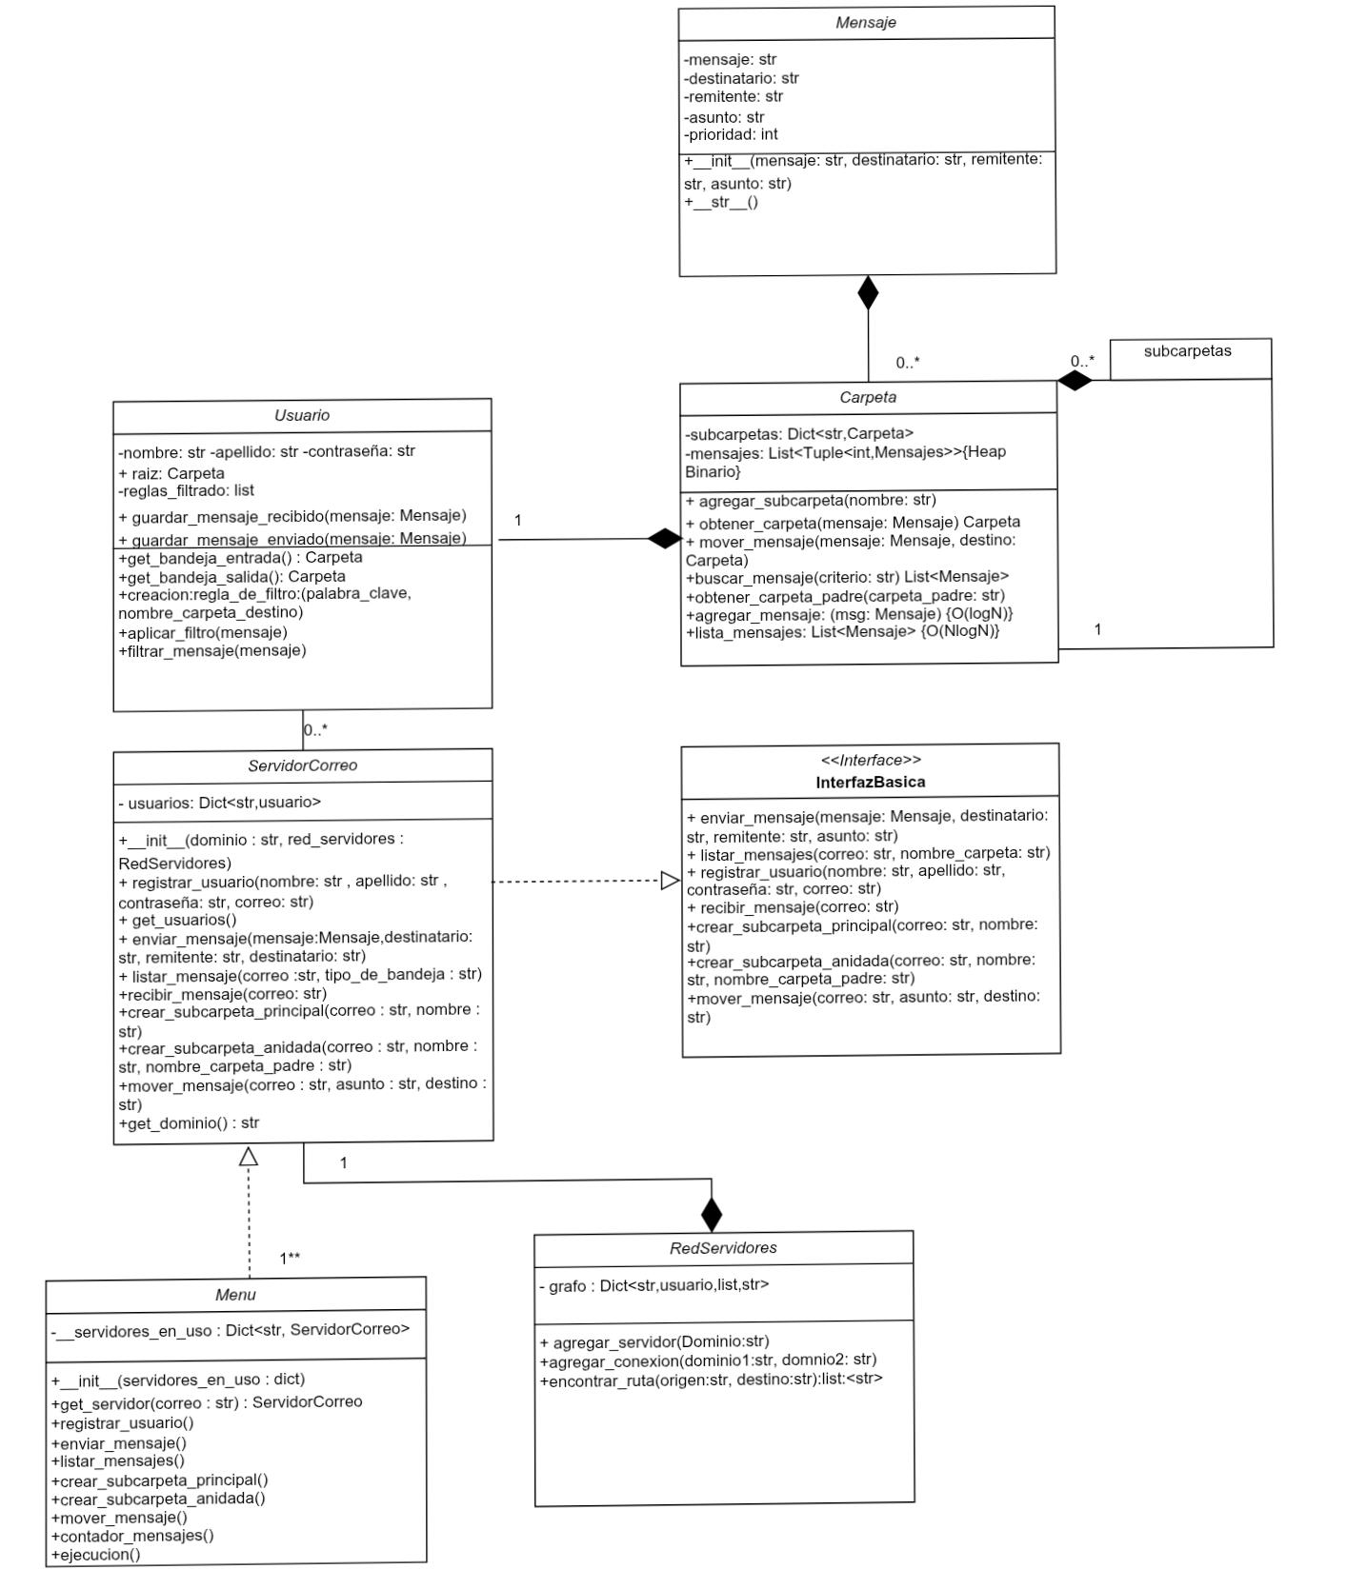
Diagrama uml

Slide 7
Complejidad del Sistema
El rendimiento del sistema depende principalmente de las operaciones sobre carpetas, mensajes, usuarios y el servidor. Los costos se derivan del uso de estructuras como diccionarios, heaps y búsquedas recursivas.
Módulo Carpeta
Agregar mensaje: O(log n) — por inserción en un heap.
Eliminar mensaje: O(n) — debe buscar la tupla y luego reordenar.
Listar mensajes: O(n log n) — extrae cada elemento del heap con heappop().
Buscar mensaje / carpeta: O(n) — búsqueda recursiva en el árbol de carpetas.
Agregar subcarpeta: O(1) — inserción en diccionario.
Obtener carpeta padre: O(1) mejor caso, O(n) peor caso.
Módulo Usuario
Guardar mensaje recibido/enviado: O(log n) — inserción en heap.
Acceder a bandejas: O(1) — acceso directo al diccionario.
Crear subcarpeta anidada: O(n) — depende de buscar la carpeta padre.
Filtrado: O(n) — recorre la lista de reglas.
Crear regla: O(1).
Módulo Servidor
Registrar usuario: O(1) — inserción en diccionario.
Obtener usuarios: O(n) — copia del diccionario.
Listar mensajes: O(n).
Recibir mensaje (contador): O(1).
Módulo Mensaje
Setters de asunto/remitente/destinatario: O(n) — por longitud del string.
Getters: O(1).
La eficiencia del sistema se mantiene gracias al uso de:Heaps para administrar prioridades, optimizando inserciones y ordenamiento.Diccionarios para accesos rápidos a carpetas y usuarios.Búsquedas recursivas en la estructura jerárquica de las carpetas

Slide 8
Funcionalidades Implementadas
Registro de usuarios por dominio
Envío de mensajes (local y entre servidores)
Simulación de enrutamiento entre dominios (grafo + BFS)
Bandeja de entrada y salida
Creación de subcarpetas principales y anidadas
Filtrado automático por palabras clave
Cola de prioridad para mensajes urgentes
Búsqueda recursiva de carpetas y mensajes
Movimiento de mensajes entre carpetas
Contador de mensajes
Interfaz por consola para operar el sistema

Slide 9
Conclusión
Se cumplieron las consignas dadas en cuanto a código.
1
Se utilizaron estructuras de datos eficientes (heap, listas de adyacencia, recursión), optimizando el rendimiento general del sistema.
2
Se corrigieron y mejoraron decisiones iniciales, fortaleciendo la arquitectura final.
3
Se implementó un sistema de filtrado flexible que organiza mensajes automáticamente y permite reglas definidas por el usuario.
4
La interfaz de usuario integra correctamente todas las funcionalidades desarrolladas.
5
Se creó un grafo dirigido para simular el enrutamiento entre servidores utilizando BFS.
6
Se resolvieron problemas importantes relacionados con el manejo de tuplas dentro del heap, garantizando el funcionamiento adecuado de la cola de prioridades.
7

